Slide 1


PROPOSTA DE
PROJETO DE SOFTWARE
“GAssis”
Matheus Monteiro Freitas Vidal

Slide 2


Objetivo Geral
Criar um sistema de Gerenciamento Ágil para produção de material acessível.
Instituto Federal Sul-rio-grandense | câmpus Bagé

Slide 3
Objetivos Específicos
1. Levantar requisitos para a produção do sistema.
2. Planejar e estruturar o projeto (diagramas).
3. Programar o sistema.
Instituto Federal Sul-rio-grandense | câmpus Bagé

Slide 4
Justificativa
Organizar ciclo de produção.
Viabilizar melhorias por parâmetros.
Potencializar a eficácia de produções futuras.
Instituto Federal Sul-rio-grandense | câmpus Bagé

Slide 5
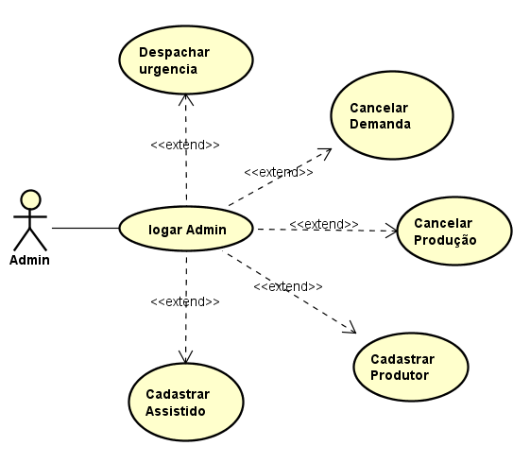
Modelagem do Software
Diagramas de Casos de Uso
Instituto Federal Sul-rio-grandense | câmpus Bagé

Slide 6
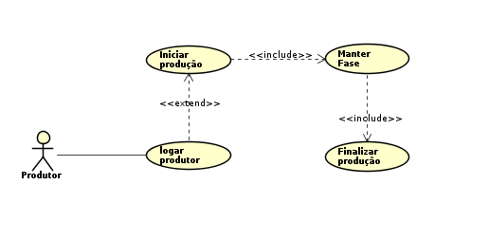
Modelagem do Software
Diagramas de Casos de Uso
Instituto Federal Sul-rio-grandense | câmpus Bagé

Slide 7
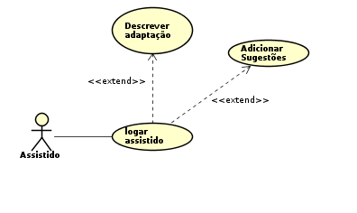
Modelagem do Software
Diagramas de Casos de Uso
Instituto Federal Sul-rio-grandense | câmpus Bagé

Slide 8
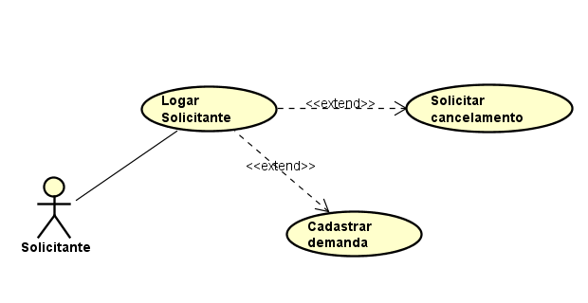
Modelagem do Software
Diagramas de Casos de Uso
Instituto Federal Sul-rio-grandense | câmpus Bagé

Slide 9
Prototipagem
Instituto Federal Sul-rio-grandense | câmpus Bagé

Slide 10
Obrigado pela atenção!
Instituto Federal Sul-rio-grandense | câmpus Bagé

